Slide 1
Titel
Referent, Datum

Slide 2
Struktur
…

Slide 3
1. Überschrift (Arial 24) Bei Umbruch auf zwei Zeilen Arial 20
Bitte darauf achten, dass bei der Überschrift immer das Titeltextfeld vom Folienmaster benutzt wird (Am einfachsten mit Folienlayouts (unter Format im Menü zu finden) arbeiten, so hat man immer Titelmaster- und Textmaster-Feld.
Schrift im Textfeld wenn möglich immer Größe 18, sonst 16, Schriftfarbe immer schwarz, Schrifttyp immer Arial.
Bitte darauf achten, dass die Textfelder auf den einzelnen Folien immer gleich ausgerichtet sind (oben und seitlich), damit beim durchklicken der Folien die Textfelder nicht dauernd hin und her springen
Quellenangaben in Klammern und Schriftgröße 14 kursiv,
in den Abbildungen auch immer Schrifttyp Arial 18 in schwarz verwenden, mindestens Schriftgröße 14!
Zum Abschluss alte und neue Folien genau vergleichen/abstimmen!

Slide 4
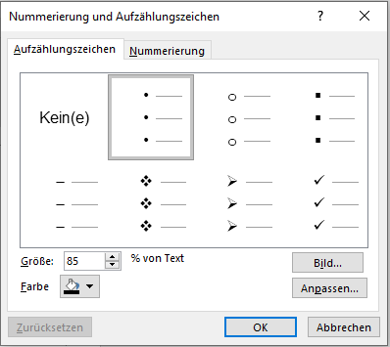
Vorgabe Aufzählungszeichen
Aufzählungsebene erste Ebene: 85% (R150, G150, B150)
Aufzählungsebene zweite Ebene: 65% (R95, G95, B95)
Aufzählungsebene dritte Ebene: 100% (R8, G8, B8)
Aufzählungsebene vierte Ebene: 100% (R8, G8, B8)

Slide 5
Vorgabe Tabelle
Versionen Merkmal | Marketing₁ | Marketing₂
Leitidee | Kunden- und Wettbewerbsorientierung (primär) | Gratifikationsorientierung Engpassorientierung Gesellschaftsorientierung
Handlungs- schwerpunkt | Absatzmarketing (primär) | Absatz-, Beschaffungs- und Public Marketing Internes und externes Marketing Transaktionen und Beziehungen
Subjekte bzw. Träger | Kommerzielle Institutionen (Unternehmen) | Kommerzielles und Nicht- kommerzielle Institutionen, Personen
Außenlinie 2 ¼ pt Stärke, innen 1 pt (Farbe: Rot (R190, G30, B60)
Kopfzeile der Tabelle grau hinterlegen
Schrift Arial schwarz mind. Größe 14

Slide 6
Farben ändern
Die gewünschte Farbe wird mit dem Format-Pinsel auf die gewünschte Form übertragen. (gewünschtes Farbfeld auf der nächsten Folie anklicken, in der Standard-Symbolleiste „Format übertragen“ wählen, und dann auf die gewünschte Form anwenden).

Slide 7
Vorgabe der Farbwerte
Bei zwei Farben nehme: Bei vier Farben nehme:
Bei drei Farben nehme:
R 190
G 30
B 60
R 190
G 30
B 60
R 192
G 192
B 192
R 192
G 192
B 192
R 150
G 150
B 150
R 190
G 30
B 60
R 64
G 126
B 151
R 192
G 192
B 192
R 150
G 150
B 150

Slide 8
Beispiel für ein Diagramm
0%
10%
20%
30%
40%
50%
60%
70%
80%
90%
100%
Qualitäts- kontrolle
62,5%
163
Produkt- entwicklung
27,2%
71
Prozess- steuerung
19,5%
51
Methoden- entwicklung
Mehrfachnennungen
möglich (hier 373)
7,7%
20
n=261
Schrift Arial schwarz für Achsenbezeichnung
Schrift Arial weiß bzw. schwarz für Datenbeschriftung (je nach Hintergrundfarbe)
Größe mind. 14 pt

Slide 9
Beispiel für einen Graphen
14232
Achsen schwarz, Schrift schwarz, Graphen rot

